Slide 1

#Python
람다 표현식

Slide 2

Part 1
lambda
람다 표현식 사용하기

Slide 3
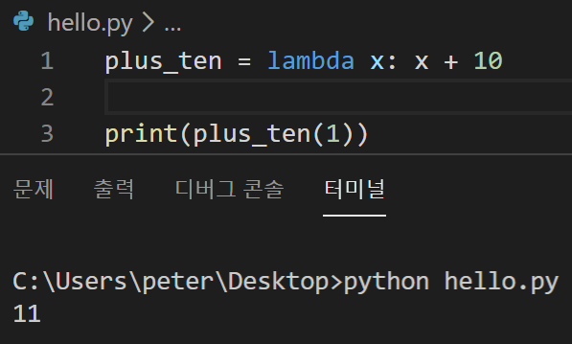
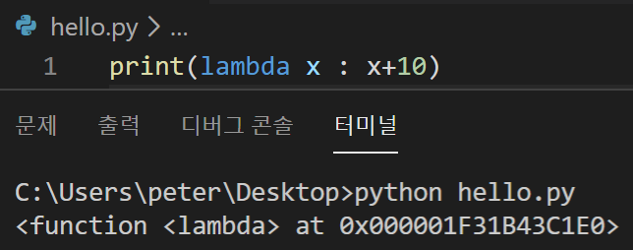
Part 1
람다 표현식
람다 표현식
lambda에 매개변수를 지정하고 :(콜론) 뒤에 반환 값으로 사용할 식을 지정
lambda 매개변수들: 식
생략되 가는 느낌???
람다 표현식을 익명 함수(anonymous function)로 부르기도 한다
def hello (x):
return x + 10
lambda (x): return x + 10
lambda x: return x + 10
lambda x: x + 10
정말로 이런 것이 아니라 생각할 때 이런 식으로 생각하자!
완성
hello (x): return x + 10
lambda로 만든 익명 함수를 호출하려면 다음과 같이 람다 표현식을 변수에 할당

Slide 4
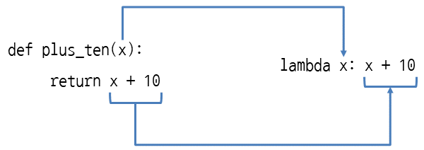
Part 1
람다 표현식
def로 만든 함수와 비교

Slide 5
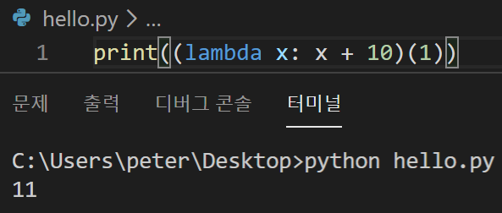
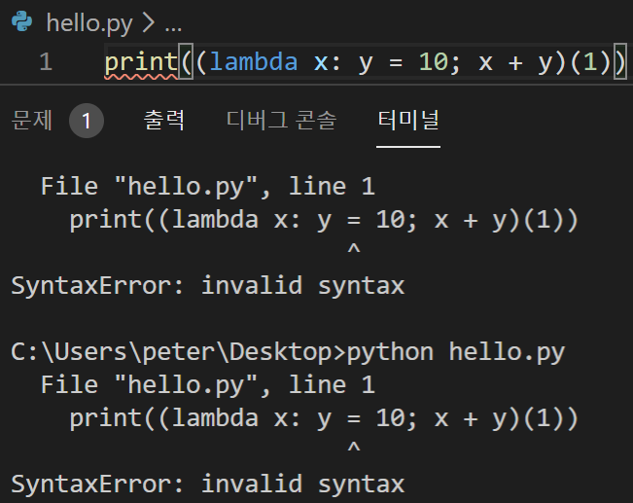
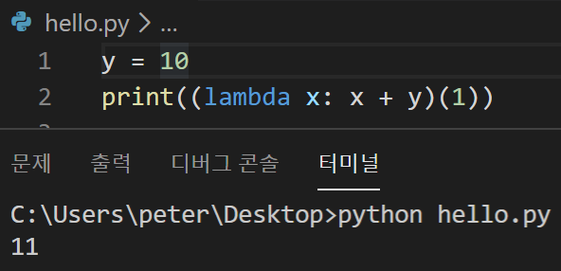
Part 1
람다 표현식
람다 표현식은 변수에 할당하지 않고 람다 표현식 자체를 바로 호출할 수 있다
(lambda 매개변수들: 식)(인수들)
람다 표현식 안에서는 변수를 만들 수 없다

Slide 6
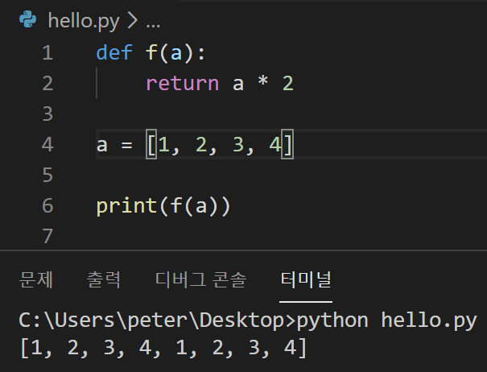
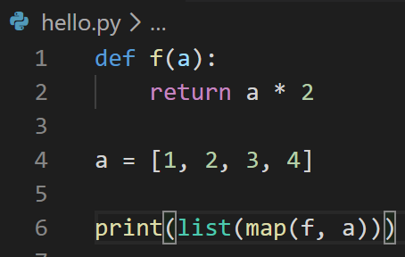
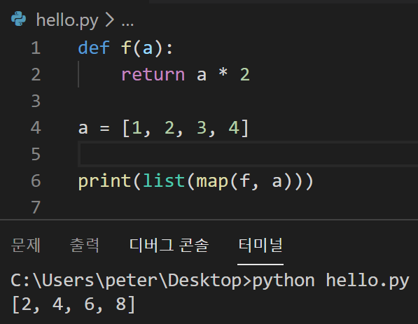
Part 1
map
map 함수 복습
map( 함수명 , iterator 반복 가능 객체 값! 즉 리스트, 튜플, 딕셔너리, range 등)
map이용 안함
iterator(리스트)
map이용
함수

Slide 7
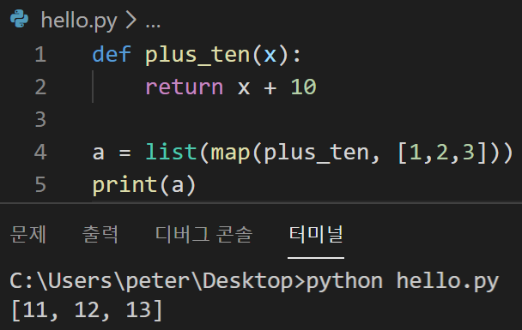
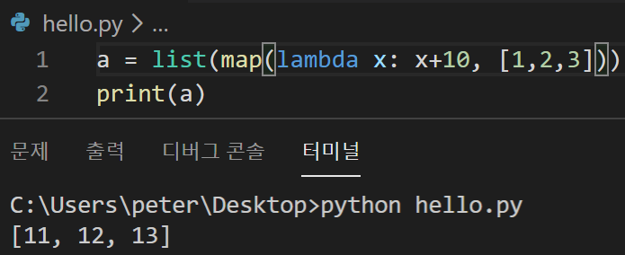
Part 1
람다 표현식
🎇 람다 표현식 사용 이유 🎇
함수의 인수 부분에서 간단하게 함수를 만들기 위해서
예 : map 함수
! 50% 특가 !
단 2줄

Slide 8
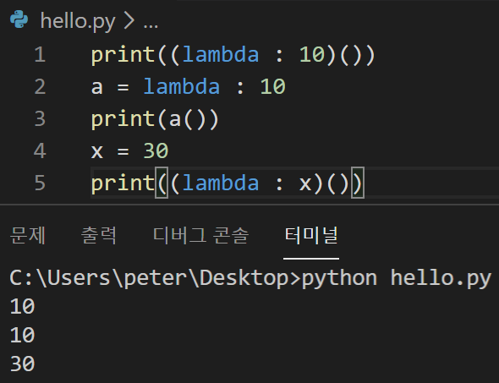
Part 1
람다 표현식
람다 표현식으로 매개변수가 없는 함수 만들기
방법 1
방법 2
방법 3

Slide 9
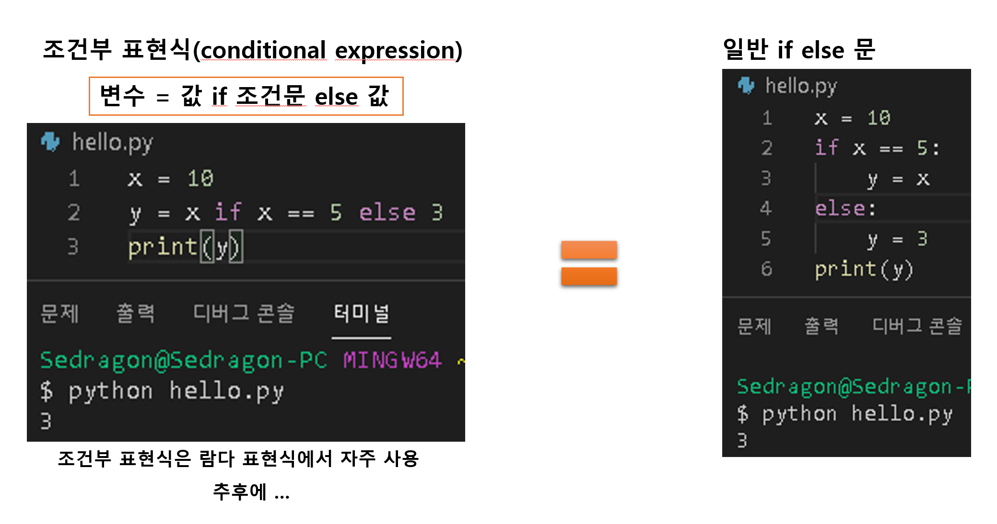
Part 2
람다 표현식과 map, filter, reduce 함수 활용하기
조건부 표현식 복습

Slide 10
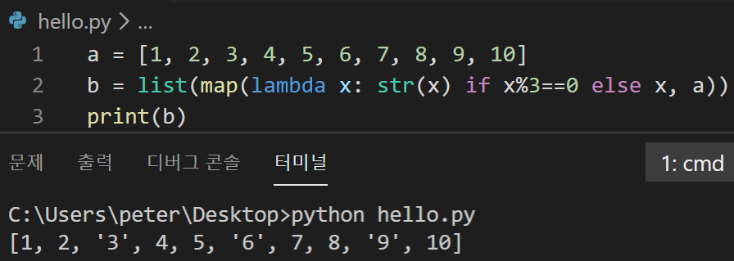
Part 2
람다 표현식과 map, filter, reduce 함수 활용하기
람다 표현식에 조건부 표현식 사용하기
lambda 매개변수들: 식1 if 조건식 else 식2
조건부 표현식 if, else를 사용할 때는 :(콜론)을 붙이지 않는다
map을 사용하여 리스트 a에서 3의 배수를 문자열로 변환
참
거짓
람다 표현식에서 if를 사용했다면 반드시 else를 사용
람다 표현식 안에서는 elif를 사용할 수 없다
그래서 식1 if 조건식1 else 식2 if 조건식2 else 식3 형식처럼 if를 연속으로 사용해야 한다

Slide 11
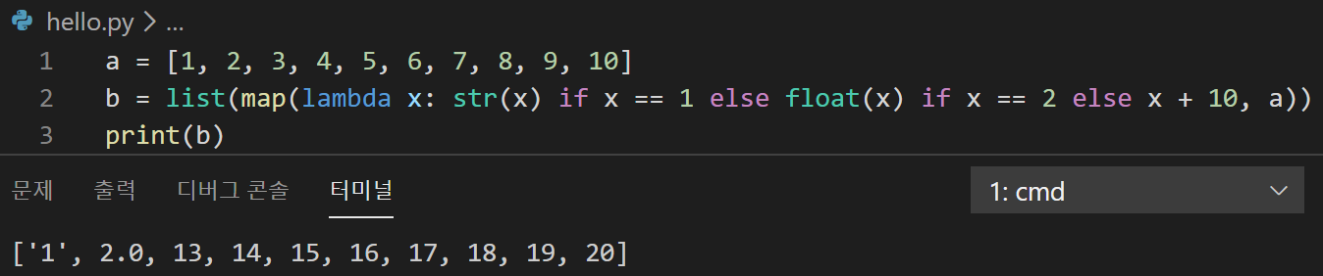
Part 2
람다 표현식과 map, filter, reduce 함수 활용하기
식1 if 조건식1 else 식2 if 조건식2 else 식3 형식처럼 if를 연속으로 사용
②
참②실행
①
참
거짓
거짓
별로 복잡하지 않은 조건인데도 알아보기가 힘들다
이런 경우에는 억지로 람다 표현식을 사용하기 보다는
그냥 def로 함수를 만들고 if, elif, else를 사용하는 것을 권장

Slide 12
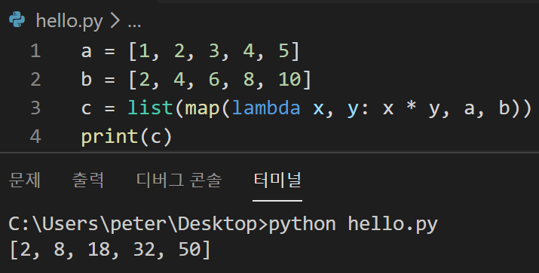
Part 2
람다 표현식과 map에 객체를 여러 개 넣기
리스트 두 개를 처리할 때는 람다 표현식에서 lambda x, y: x * y처럼 매개변수를 두 개로 지정
리스트 두 개를 콤마로 구분

Slide 13
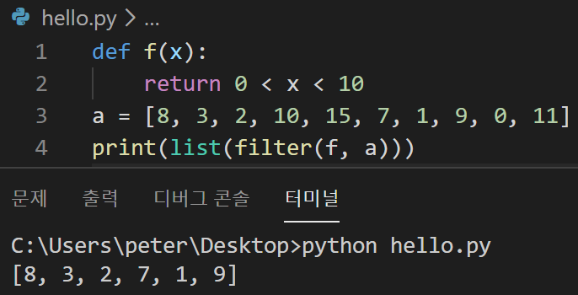
Part 2
filter 사용하기
filter
filter는 반복 가능한 객체에서 특정 조건에 맞는 요소만 가져온다
filter에 지정한 함수의 반환 값이 True일 때만 해당 요소를 가져온다
filter(함수, 반복가능한객체)
def로 함수를 만들어서 filter를 사용

Slide 14
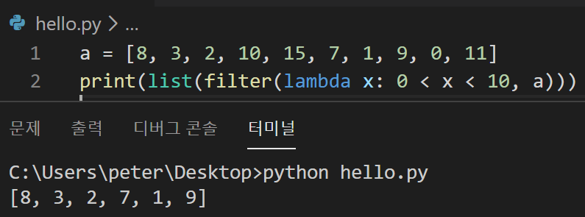
Part 2
람다 표현식과 filter 사용하기
f를 람다 표현식으로 만들어서 filter

Slide 15
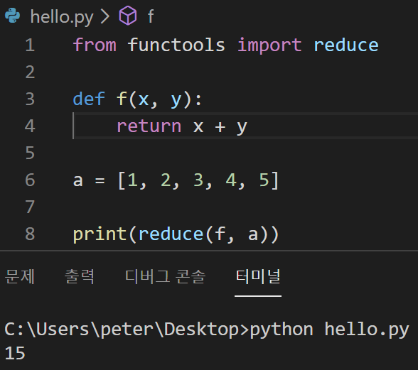
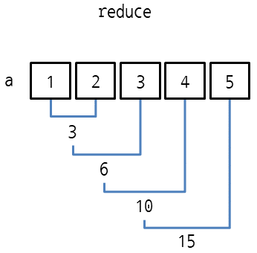
Part 2
reduce 사용하기
reduce
reduce는 반복 가능한 객체의 각 요소를 지정된 함수로 처리한 뒤 이전 결과와 누적해서 반환하는 함수
from functools import reduce
reduce(함수, 반복가능한객체)

Slide 16
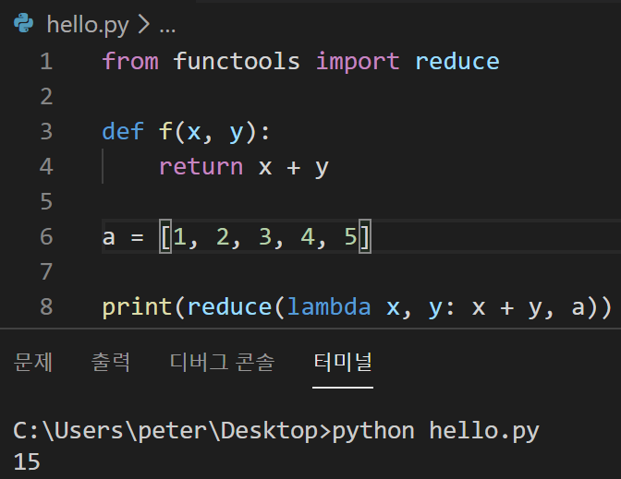
Part 2
람다 표현식과 reduce 함수 활용하기

Slide 17
Part 2
람다 표현식과 map, filter, reduce 함수 활용하기
리스트(딕셔너리, 세트) 표현식으로 처리할 수 있는 경우에는 map, filter와
람다 표현식 대신 리스트 표현식을 사용하는 것이 좋다
리스트 표현식이 좀 더 알아보기 쉽고 속도도 더 빠르다

Slide 18
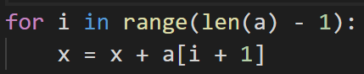
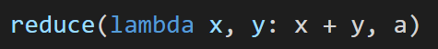
Part 2
람다 표현식과 map, filter, reduce 함수 활용하기
for, while 반복문으로 처리할 수 있는 경우에도 reduce 대신 for, while을 사용하는 것이 좋다
reduce는 코드가 조금만 복잡해져도 의미하는 바를 한 눈에 알아보기가 힘들기 때문이다

Slide 19
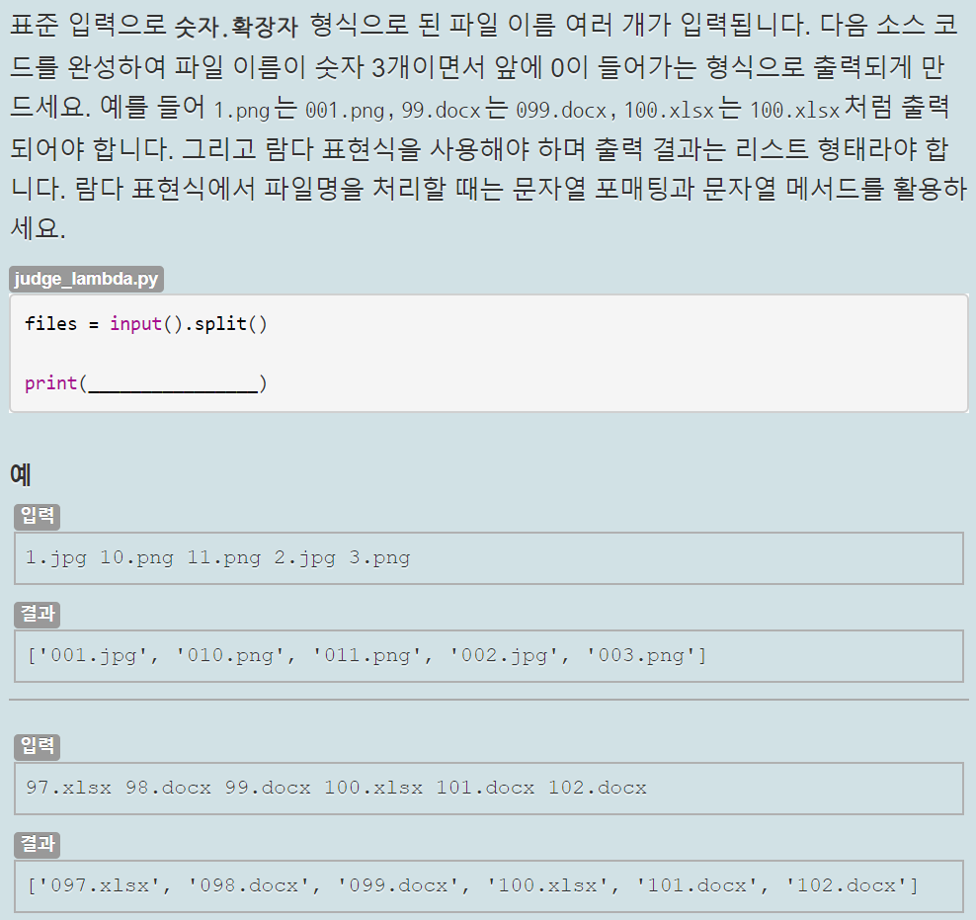
Part 1
문제

